Slide 1
密码编码学与网络安全
第四版
电子工业出版社
2006-2007
Notes:
原版 “Cryptography and Network Security”, 4/e, by William Stallings
中译本 密码编码学与网络安全 第四版 孟庆树等
PPT制作 林丰波
电子工业出版社 2006-2007

Slide 2
第12章 Hash算法和HMAC
* 12.0 MD5 ↓
12.1 SHA-1 ↓
12.2 Whirlpool ↓
* 12.a 其他Hash算法 ↓
* 12.b Hash程序(in OpenSSL) ↓
12.3 HMAC ↓
12.4 CMAC ↓
* 12.c HMAC程序(OpenSSL) ↓
* 12.d 讨论 ↓
Notes:
由于MD5和SHA-1目前仍占主流，所以补充了相关内容。RIPEMD-160在OpenSSL中也有实现。

Slide 3
Hash算法分析的新近进展
MD5CRK was a distributed project started in March 2004 with the aim of demonstrating that MD5 is practically insecure by finding a collision using a birthday attack.
MD5CRK ended shortly after 17 August 2004, when collisions for the full MD5 were announced by Xiaoyun Wang, Dengguo Feng, Xuejia Lai and Hongbo Yu [1] [2]. Their analytical attack was reported to take only one hour on an IBM p690 cluster.
On 1 March 2005, Arjen Lenstra, Xiaoyun Wang, and Benne de Weger demonstrated [3] construction of two X.509 certificates with different public keys and the same MD5 hash, a demonstrably practical collision. The construction included private keys for both public keys.
Notes:
And a few days later, Vlastimil Klima described [4] an improved algorithm, able to construct MD5 collisions in a few hours on a single notebook computer. On 18 March 2006, Klima published an algorithm [5] that can find a collision within one minute on a single notebook computer, using a method he calls tunneling.
form Wikipdia

Slide 4
One-way Function
单向性
  已知x，很容易计算y=f(x)
  已知y，很困难计算x=f⁻¹(y)
  所谓难：在期望的时间和代价内不能完成。
举例
  打碎/拼接
  平方/开方
  乘法/分解
* 单向函数存在否
  还没有严格的数学证明

Slide 5
Trapdoor One-way Function
单向陷门函数
  如果知道某个陷门(秘诀)，即能容易恢复x
举例
  魔方的置乱/恢复
    如果有那个口诀，就能很快恢复
      查Google找”魔方 口诀”
  加密/解密

Slide 6
One-way Hash Function
单向散列函数(单向+散列)
h = H(m)
  有的散列函数并不满足单向(抗冲突)性质
  密码学上用的散列函数都是指单向散列函数
抗冲突性质
  给定h，找m满足H(m)=h很难
  给定m，找m’满足H(m’)＝H(m)很难
  找m1和m2满足H(m1)＝H(m2)很难
举例
  MD5、SHA-1

Slide 7
HASH
消息摘要 Message digest
  对于任意给定的报文，产生固定长度的摘要信息
特性
  单向
  抗碰撞(弱、强)
举例
  代替CRC等
  很多软件发行时文件的MD5校验
  MAC

Slide 8
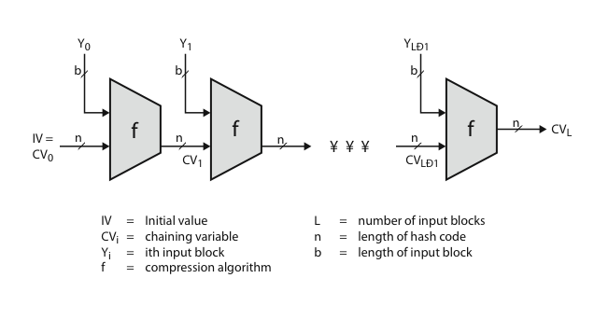
Hash Algorithm Structure

Slide 9
12.0 MD5
近几年对散列算法的分析就是从MD5上获得突破的，MD5的强抗碰撞特性被打破。但是MD5是目前仍广泛使用的散列算法，而且看起来强抗碰撞特性的丢失对实用影响不大。
MD5算法是很多其他散列算法的前身，包括SHA-1。MD5算法将逐渐被代替，如SHA-1、WHIRLPOOL、RIPEMD-160。
新型散列算法的设计工作正在积极实施中。

Slide 10
MD系列
作者
  Ronald Rivest
    http://theory.lcs.mit.edu/~rivest/
MD2、MD4、MD5
  MD2/4/5 RFC1319/1320/1321
    http://www.ietf.org/rfc/rfc1321.txt
应用
  曾经是最广泛的摘要算法
  但是太短(128bits)
  而SHA有160bits

Slide 11
MD5 Detail
输入 任意长
输出 128bits
过程
  填充在Y[L]
    报文填充1～512bits，使之≡448mod512
    填充64bits长度值
    填充后报文被划分成512bits分组
  初始MD寄存器(IV)（小数在前little endian/intel）
    A＝67452301 B＝EFCDAB89
    C＝98BADCFE D＝10325476
  分组处理 …

Slide 12
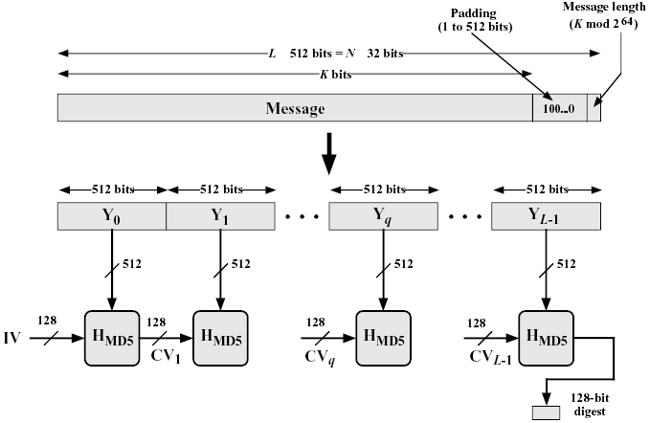
MD5 Overview
ABCD初值

Slide 13
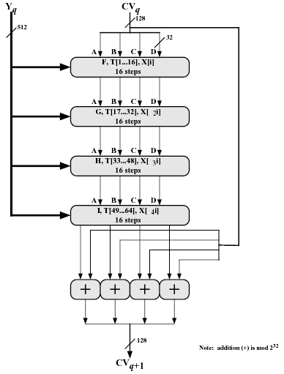
MD5 1 Loop
输入
128b＋512b(128*4)
输出
128b
过程
FGHI布尔函数
T[]是常量表
X[k]为512b分组中的
第k个32b字

Slide 14
T[i] = 2³²×abs(sin(i))
T[1] = D76AA478
T[2] = E8C7B756
T[3] = 242070DB
T[4] = C1BDCEEE
T[5] = F57COFAF
T[6] = 4787C62A
T[7] = A8304613
T[8] = FD469501
T[9] = 698098D8
T[10] = 8B44F7AF
T[11] = FFFF5BB1
T[12] = 895CD7BE
T[13] = 6B901122
T[14] = FD987193
T[15] = A679438E
T[16] = 49B40821
T[17] = F61E2562
T[18] = C040B340
T[19] = 265E5A51
T[20] = E9B6C7AA
T[21] = D62F105D
T[22] = 02441453
T[23] = D8A1E681
T[24] = E7D3FBC8
T[25] = 21E1CDE6
T[26] = C33707D6
T[27] = F4D50D87
T[28] = 455A14ED
T[29] = A9E3E905
T[30] = FCEFA3F8
T[31] = 676F02D9
T[32] = 8D2A4C8A
T[33] = FFFA3942
T[34] = 8771F681
T[35] = 699D6122
T[36] = FDE5380C
T[37] = A4BEEA44
T[38] = 4BDECFA9
T[39] = F6BB4B60
T[40] = BEBFBC70
T[41] = 289B7EC6
T[42] = EAA127FA
T[43] = D4EF3085
T[44] = 04881D05
T[45] = D9D4D039
T[46] = E6DB99E5
T[47] = 1FA27CF8
T[48] = C4AC5665
T[49] = F4292244
T[50] = 432AFF97
T[51] = AB9423A7
T[52] = FC93A039
T[53] = 655B59C3
T[54] = 8F0CCC92
T[55] = FFEFF47D
T[56] = 85845DD1
T[57] = 6FA87E4F
T[58] = FE2CE6E0
T[59] = A3014314
T[60] = 4E0811A1
T[61] = F7537E82
T[62] = BD3AF235
T[63] = 2AD7D2BB
T[64] = EB86D391

Slide 15
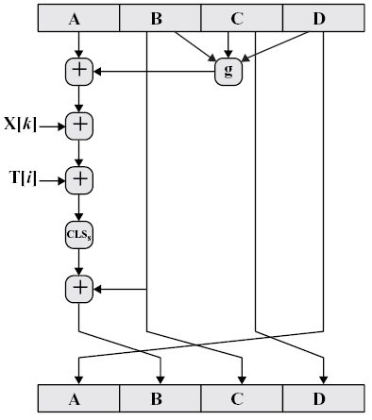
MD5 1/4 Loop
四个函数真値表
b c d F G H I
0 0 0 0 0 0 1
0 0 1 1 0 1 0
0 1 0 0 1 1 0
0 1 1 1 0 0 1
1 0 0 0 0 1 1
1 0 1 0 1 0 1
1 1 0 1 1 0 0
1 1 1 1 1 1 0

Slide 16
MD5强度
特性
  散列码(128b)的每一个比特是输入的每一个比特的函数
  找两个冲突报文的计算量得2^64(生日攻击)
  找个给定报文冲突的计算量得2^128
攻击进展
  单轮攻击已经可能
    (Berson 92、Dobbertin 96)
  WANG

Slide 17
MD4 - MD5的前驱
MD4 - MD2的后继
  1990/1992 rfc 1320
  设计
  安全
  快速
  简单紧凑
  Little endian (intel cpu)
MD5改进
  增加复杂度了以更安全，也更慢些
  增加了轮数、g的变化、累加

Slide 18
12.1 SHA-1
SHA：Secure Hash Algorithm
作者 NIST
  1993 FIPS PUB 180 SHA {SHA-0}
  1995 FIPS PUB 180-1 SHA-1修正版
  2001 FIPS PUB 180-2 SHA-2
    包括SHA-256/384/512
相关FIPS
  http://csrc.nist.gov/publications/fips/
  CSRC http://csrc.nist.gov/
    AES、PKI、IPSec、＋
基于MD4，类似MD5

Slide 19
SHA-1 Detail
输入 任意报文(<2^64)
输出 160bits
过程
  填充报文、长度成512bits分组
  初始化寄存器ABCDE
    E = C3D2E1F0
  分组处理 …

Slide 20
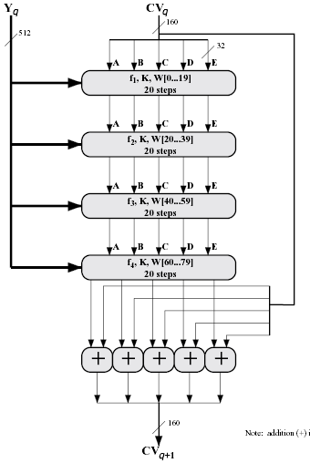
SHA-1 1 Block
512bits/32=16words
扩展至W[80]字
每1/4用20字

Slide 21
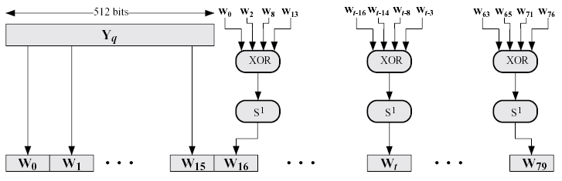
分组 512bits → 80×32bits
（从16个字扩展为80个字）
W0…15=512bits/32 Wt=S1(Wt-16 xor Wt-14 xor Wt-8 xor Wt-3)

Slide 22
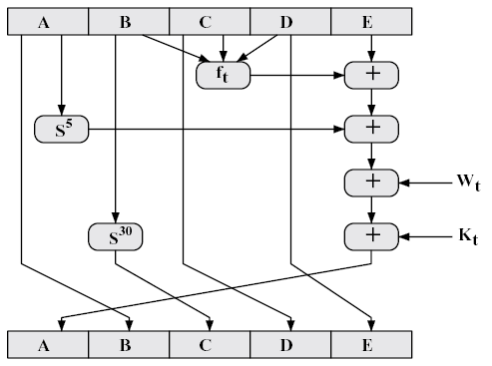
SHA-1 1 Loop
Si 循环左移ibits
K1(00-19)=5A827999
K2(20-39)=6ED9EBA1
K3(40-59)=8F1BBCDC
K4(60-79)=CA62C1D6
(分别是2^30×:
√2、√3、√5、√10)

Slide 23
SHA f_{0…79}
B C D f1(0..19)f2(20..39)f3(40..59)f4(60..79)
0 0 0 0 0 0 0
0 0 1 1 1 0 1
0 1 0 0 1 0 1
0 1 1 1 0 1 0
1 0 0 0 1 0 1
1 0 1 0 0 1 0
1 1 0 1 0 1 0
1 1 1 1 1 1 1

Slide 24
比较SHA-1/ MD5
散列值长度
  MD5 128bits SHA-1 160bits
安全性
  SHA看来好些，但是SHA的设计原则没有公开
速度
  SHA-1慢些 （openssl speed md5/sha-1:）
  type 16 bytes 64 bytes 256 bytes 1024 bytes 8192 bytes
  md5 5425.31k 19457.48k 55891.45k 104857.60k 143211.40k
  sha-1 5104.58k 16008.41k 37925.33k 57421.81k 68241.68k
其他
  雷同，但
  SHA-1使用big endian

Slide 25
SHA-256/384/512
FIPS 180-2 (draft 2001)
Algorithm MessageSize
BlockSize
WordSize
MDSize
Security
SHA-1 <2⁶⁴ 512 32 160 80
SHA-256 <2⁶⁴ 512 32 256 128
SHA-384 <2¹²⁸ 1024 64 384 192
SHA-512 <2¹²⁸ 1024 64 512 256
Security refto birthday attack

Slide 26
SHA-512
输出512位，以1024位分组处理
寄存器初始值
a = 6A09E667F3BCC908
b = BB67AE8584CAA73B
c = 3C6EF372FE94F82B
d = A54FF53A5F1D36F1
e = 510E527FADE682D1
f = 9B05688C2B3E6C1F
g = 1F83D9ABFB41BD6B
h = 5BE0CD19137E2179
Notes:
目前，MD5和SHA-1仍是最常用的散列算法。但是更长的散列算法如SHA-256/512等正在成为趋势。

Slide 27
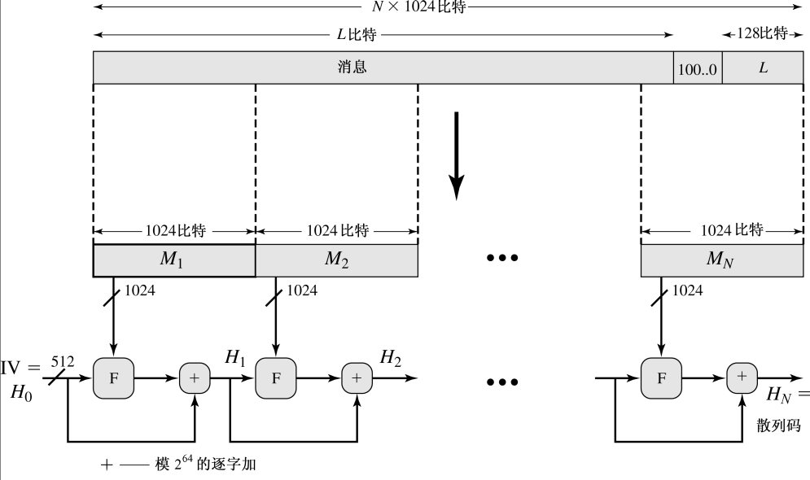
SHA-512 Overview

Slide 28
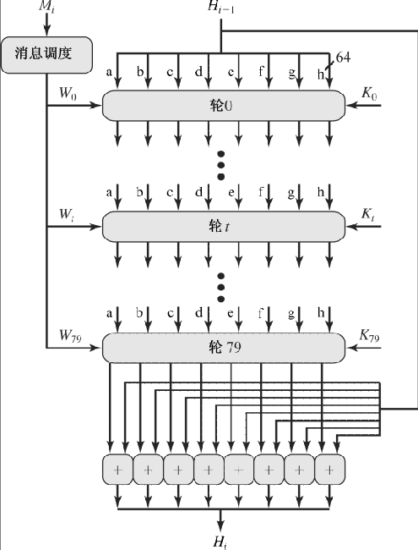
SHA-512 Round

Slide 29
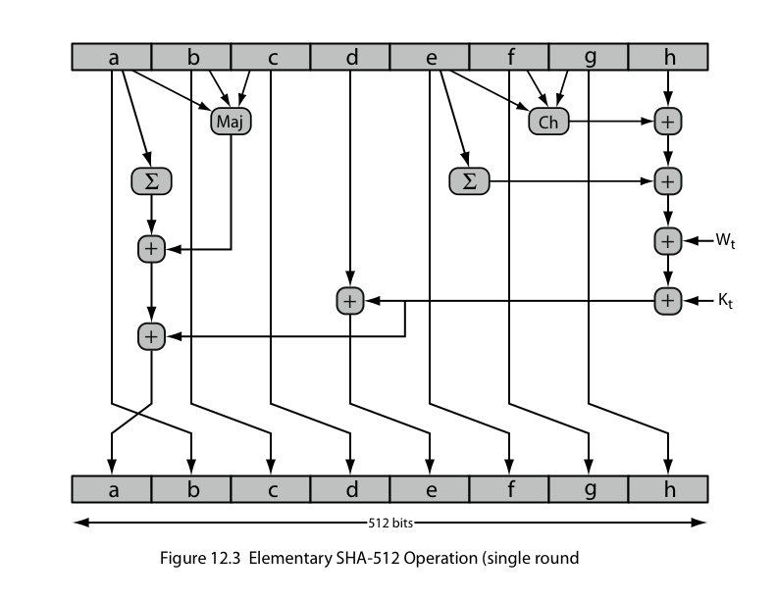
SHA-512 Round Function

Slide 30
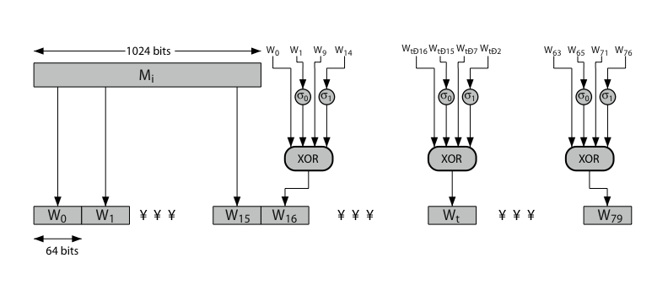
SHA-512 Round Function

Slide 31
SHA-512实现
SHA-256/384/512 implementation
  http://freshmeat.net/projects/sha2/
Support for the SHA-256, SHA-384, and SHA-512 hash algorithms was added to the Sun provider. ---JDK 1.4.2
在OpenSSL-0.9.8d中还不支持。

Slide 32
12.2 Whirlpool
借鉴了AES内部的设计
  和AES/Rijndael有相同的设计者
NESSIE认可的两个Hash算法(和SHA-2)
  https://www.cosic.esat.kuleuven.be/nessie/
  http://paginas.terra.com.br/informatica/paulobarreto/WhirlpoolPage.html
特性
  每一分组512位/64字节
  输出 512位

Slide 33
基于分组密码的散列函数的缺点
不利于随机化
  因为加密是可逆的，
  分组密码存在规则性
分组密码通常很慢
分组密码分组长度小于散列值长度
  通常64位或128位 vs. 128/160/256/384/512
Whirlpool的考虑

Slide 34
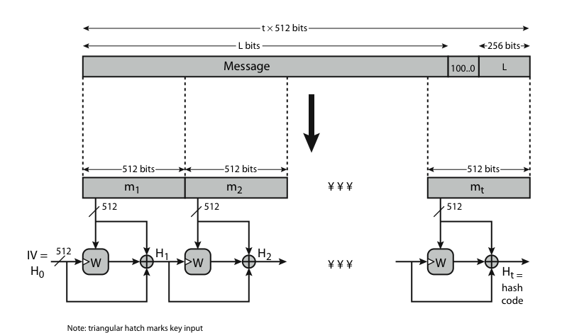
Whirlpool Overview

Slide 35
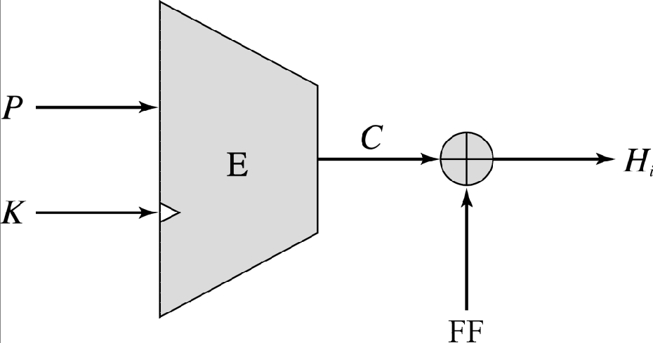
通用循环散列结构[Merkle]
Whirlpool
  K ← H_{i-1}
  FF← P⊕H_{i-1}

Slide 36
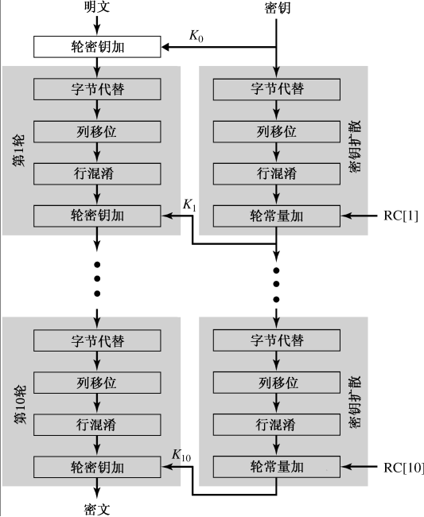
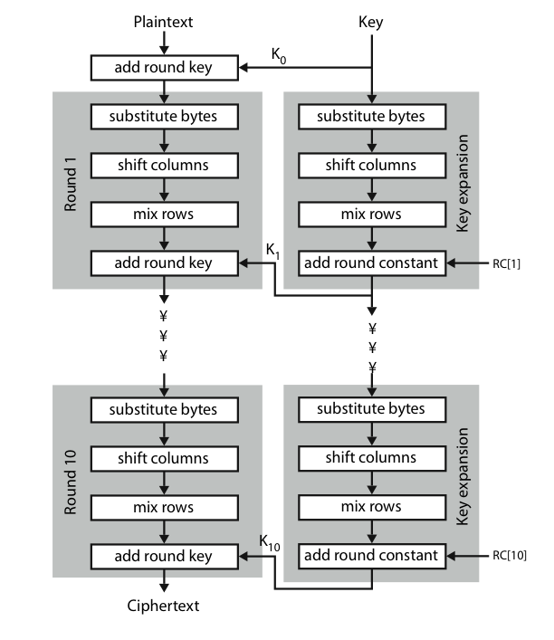
Whirlpool 轮次

Slide 37
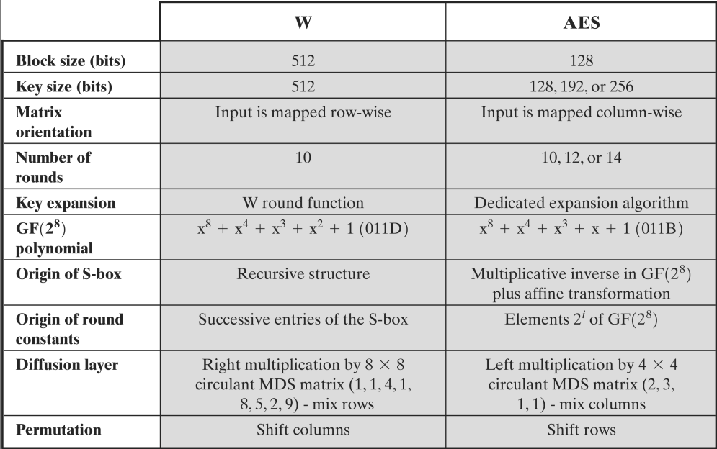
和AES比较

Slide 38
Whirlpool的安全性
较新而缺少经验和结论
所需硬件资源比SHA-12多，但同时也较快

Slide 39
Whirlpool实现
参考实现
  http://planeta.terra.com.br/informatica/paulobarreto/whirlpool.zip
Notes:
还不普及

Slide 40
12.a 其他散列算法
RIPEMD-160
Tiger
Snefru
Haval

Slide 41
RIPEMD-160
About
  by Hans Dobbertin, Antoon Bosselaers, Bart Preneel in RACE/RIPE
    http://www.esat.kuleuven.ac.be/~bosselae/ripemd160.html
  based on RIPEMD which is 128bits
  after successful attacks on MD4/5
Basic logic
  input: any length
  output: 160bits
  block size: 512bits
  process …

Slide 42
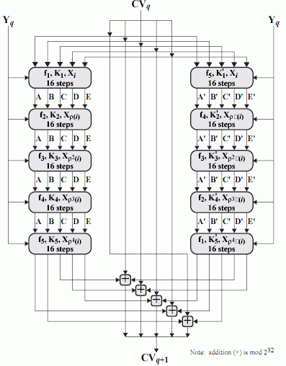
RIPEMD-160
填充、初始化
  同SHA1
  但little endian

Slide 43
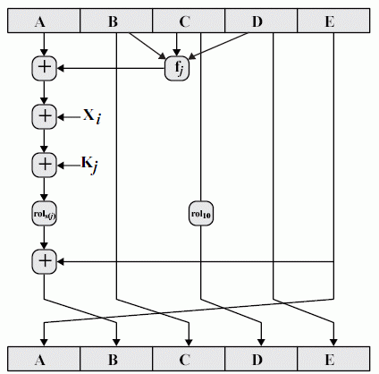
RIPEMD-160 Round

Slide 44
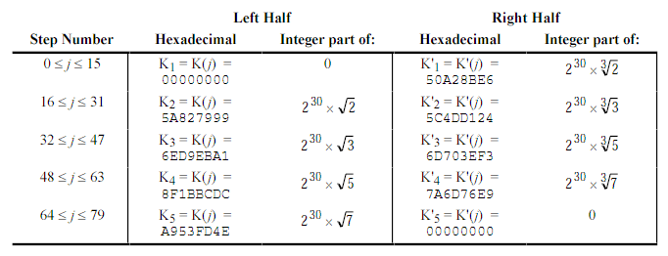
RIPEMD-160 Constants Table
常量表

Slide 45
Truth Table of Logical Functions for RIPEMD-160
BCD f1f2 f3f4 f5
0 0 0 0 0 1 0 1
0 0 1 1 1 0 0 0
0 1 0 1 0 0 1 1
0 1 1 0 1 1 0 1
1 0 0 1 0 1 0 0
1 0 1 0 0 0 1 1
1 1 0 0 1 1 1 0
1 1 1 1 1 0 1 0

Slide 46
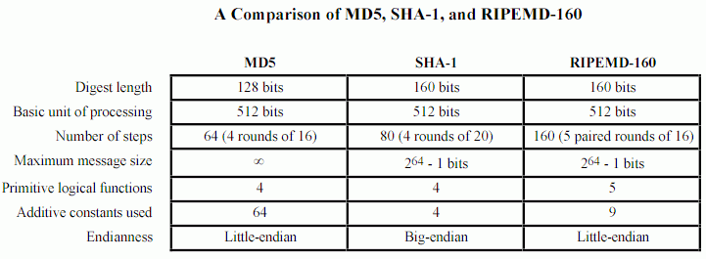
RIPEMD-160参数对比
与MD5/SHA-1比较

Slide 47
速度对比
Algorithm cycles Mb/s MB/s relative performance
MD4 241 191.2 23.90 1.00
MD5 337 136.7 17.09 0.72
RIPEMD 480 96.0 12.00 0.50
RIPEMD-128 592 77.8 9.73 0.41
SHA-1 837 55.1 6.88 0.29
RIPEMD-160 1013 45.5 5.68 0.24
on a 90 MHz Pentium

Slide 48
Tiger
Tiger Hash
  designed by Ross Anderson and Eli Biham in 1996
    http://www.cs.technion.ac.il/~biham/Reports/Tiger/
  efficiency on 64-bit platforms
  the hash value is 192 bits

Slide 49
Snefru
Snefru
  The Xerox Secure Hash Function
  SnefruXY：X安全级别，Y输出字节长度

Slide 50
Haval
Haval
  HAsh of VAriable Length
  HavalXY：X轮数，Y输出字节长度

Slide 51
12.b Hash API in OpenSSL
支持的HASH函数
  md2、md4、md5、mdc2、rmd160、sha、sha1
struct EVP_MD;
>openssl dgst -sha1 openssl.exe
  SHA1(openssl.exe)= 035c7b4e334015fcff3f6d2eb7bd28c0807f24ad
>openssl dgst -md5 openssl.exe
  MD5(openssl.exe)= c95a47c158e01de325771691b43445cc
>openssl dgst -ripemd160 openssl.exe
  RIPEMD160(openssl.exe)= 63da3e84f6a10a521d2892fa78eb3f877fd1e2e7

Slide 52
MD5/SHA1 API in OpenSSL
MD5:
int MD5_Init(MD5_CTX *c);
int MD5_Update(MD5_CTX *c, const void *data, unsigned long len);
int MD5_Final(unsigned char *md, MD5_CTX *c);
SHA1:
int SHA1_Init(SHA_CTX *c);
int SHA1_Update(SHA_CTX *c, const void *data, unsigned long len);
int SHA1_Final(unsigned char *md, SHA_CTX *c);

Slide 53

md5sum
md5sum, 计算一个文件的md5校验值

Slide 54
12.3 HMAC
基于加密算法的MAC码算法（CMAC）
  DES-CBC（FIPS-113）
基于散列函数的MAC码算法（HMAC）
  把HASH值和一个Key结合起来
  既能用当前的HASH函数，又易升级为新的HASH函数，并能保持和散列函数一样安全性
  简单，并易进行密码学分析
HMAC(K,M) =
H[(K⁺⊕opad)||H[(K⁺⊕ipad)||M]]

Slide 55
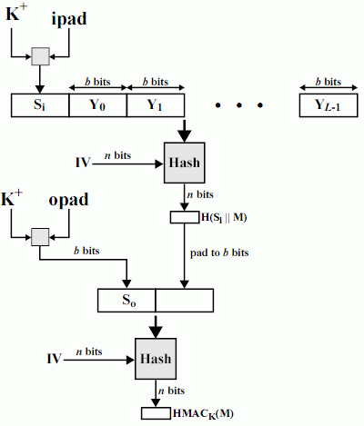
HMAC
K＋ 填充0至bbits
Yi 报文分组
ipad 0x36*b/8
opad 0x5C*b/8
IV 依赖于Hash

Slide 56
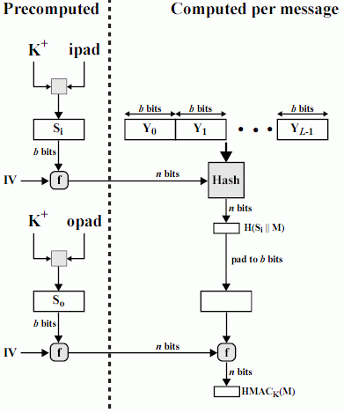
优化实现HMAC
适合一个Key产生多个小报文的MAC的情况

Slide 57
MAC/HMAC的安全性
攻击加密算法
  （如果有使用加密算法）
攻击Hash函数
  单向
  找碰撞报文 // Hash值大小
  生日攻击
攻击使用方法
  不正确的实现和使用方式

Slide 58
HMAC标准
RFC 2104
  HMAC：Keyed-Hashing for Message Authentication
FIPS 198
  The Keyed-Hash Message Authentication Code (HMAC)

Slide 59
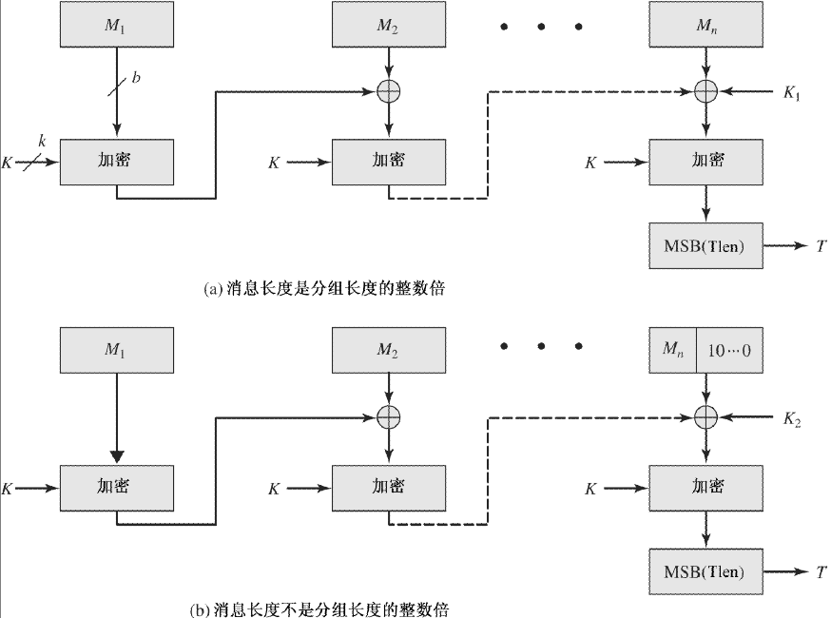
12.4 CMAC
FIPS-113（K1/K2由K衍生）

Slide 60
12.c HMAC程序(in OpenSSL)
unsigned char *mac = HMAC(evp_md_md5, key, sizeof(key), message, strlen(message), md, &md_len);
“\addon12\demo_hmac.zip”

Slide 61
12.d 讨论
（1）Hash函数分析新进展
md5crack网站
Crypt 2004
参数误差和数小时（到几分钟）
R,S,A etc，以及签名
Yao
报道
实际影响
找寻新的Hash算法

Slide 62
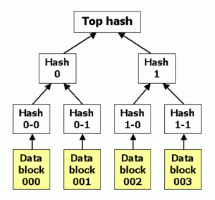
-
（2）Hash在P2P文件共享程序中的应用
文件比较
Hash Tree
文件标识和归类
一次查找（名字）/ 二次查找（Hash）
抵抗垃圾邮件
构造结构化的P2P网络（基于Hash）
  Chord、CAN
文件真实性自证明

Slide 63
术语 Terms
big endian little endian
CMAC HMAC
compression function
MD4 MD5
SHA-1 SHA-256
SHA-384 SHA-512
Whirlpool

Slide 64
小结
对MD5算法的成功攻击是近几年密码学的主要进展之一。目前，MD5算法的强抗碰撞特性被否决，但是弱抗碰撞特新仍保持，因此对实际应用的影响还不大，但是对MD5的信任已经动摇，设计新的Hash算法的行动已经开始。当前倾向使用更长散列值的算法，如SHA-256等。
可能难于设计既满足强抗碰撞特性，又保持较快速度的Hash算法。

Slide 65
Q & A

